Slide 1
Audit Carrefour Express
Magasin : Sidi Hassine
04/12/2020
Mme Meriam CHOUCHENE

Slide 2
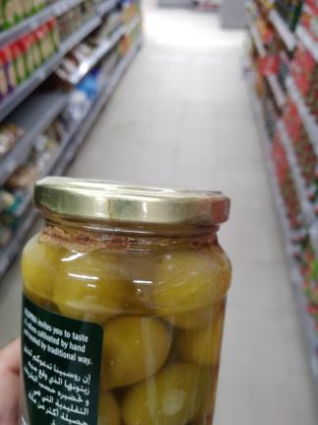
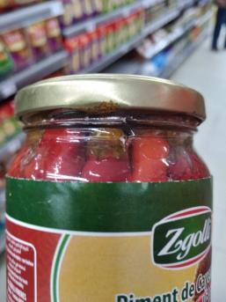
PGC: Présence de traces d'oxydation sur plusieurs boites de conserve (olives et condiment 'Zgolli')

Slide 3
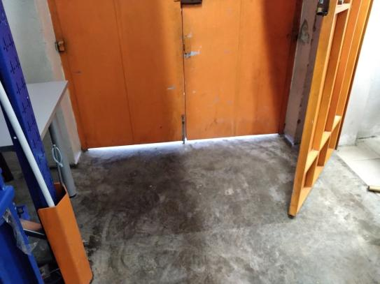
Réception: La porte manque d’étanchéité

Slide 4
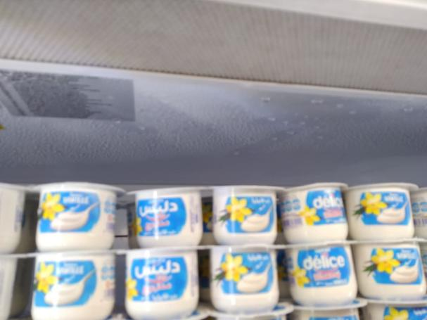
PLS: Egouttage du condensat sur les yaourts

